Slide 1
Разрушение озонового слоя

Slide 2
Что такое озоновый слой?

Slide 3
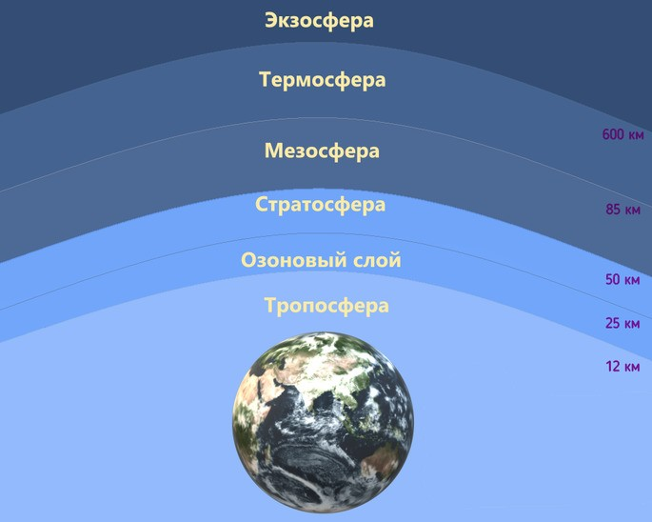

Озоновый слой – это часть стратосферы с высоким содержанием озона.

Slide 4
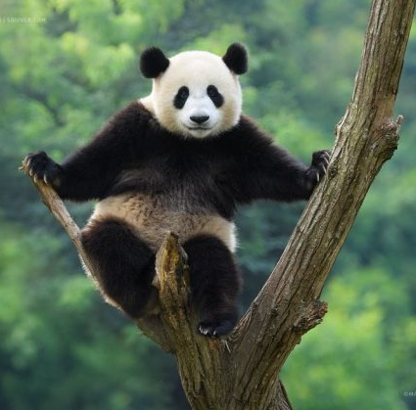
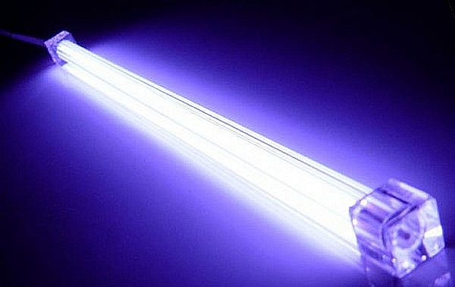
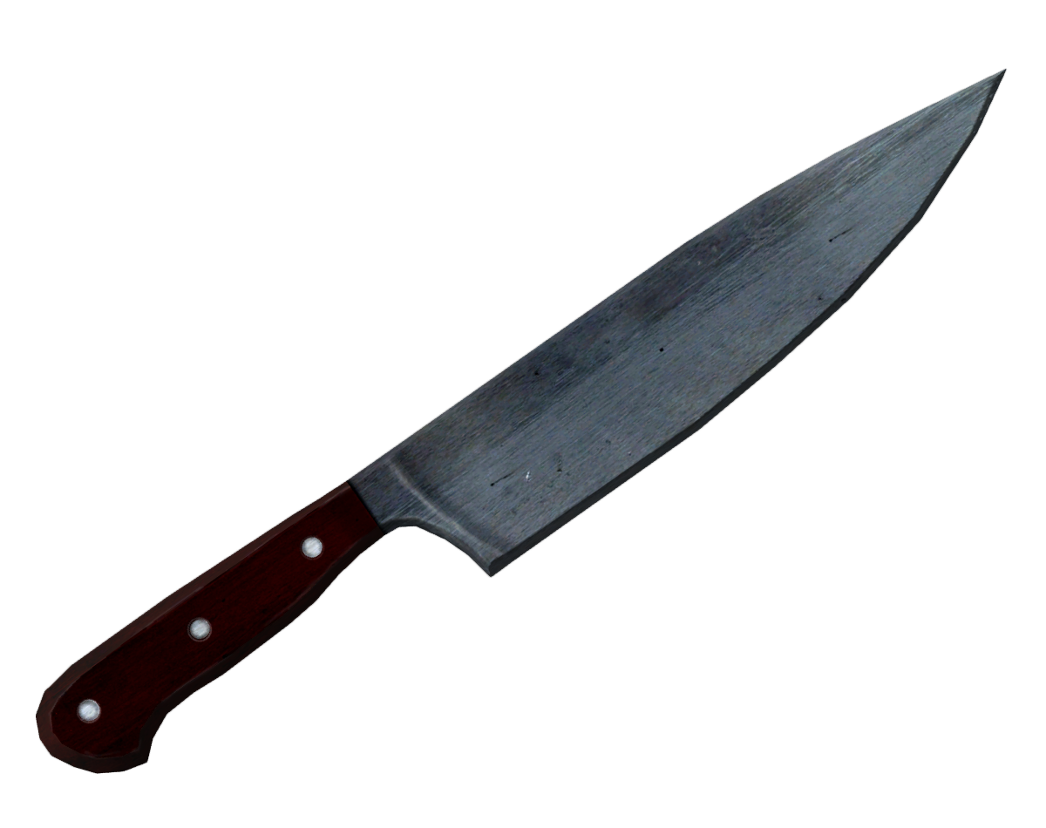
Озон поглощает “ближний” ультрафиолет,
который представляет наибольшую опасность для всего живого.

Slide 5
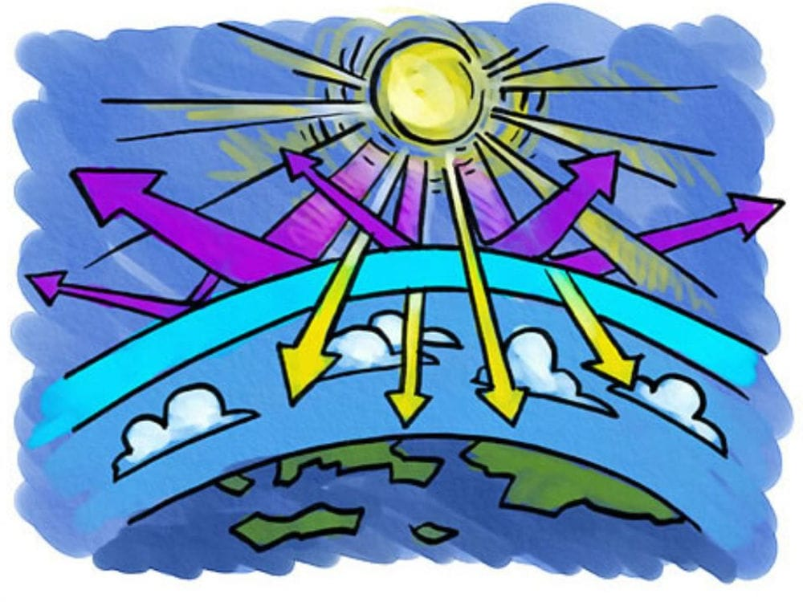
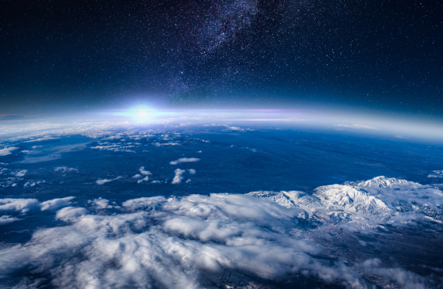
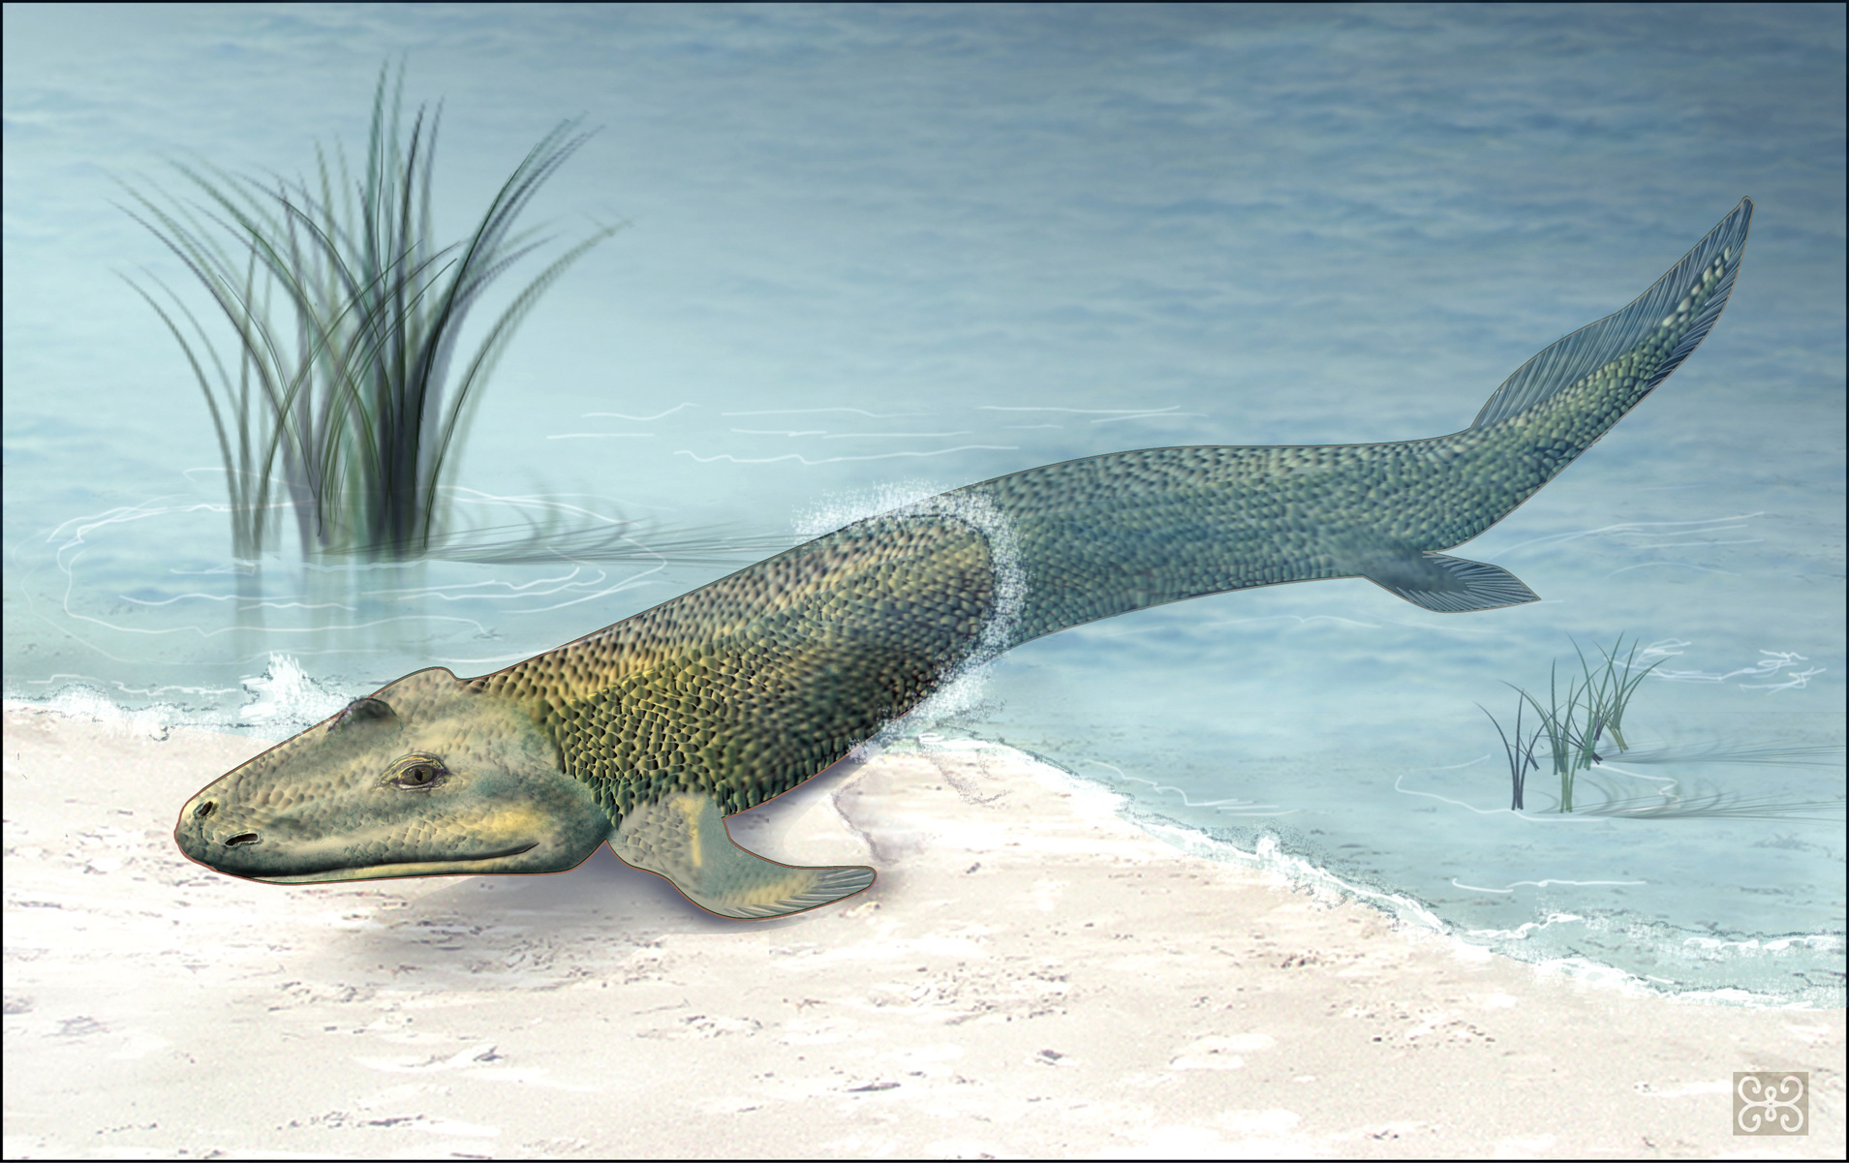
Именно поэтому, когда озоновый слой образовался 1,85 млд лет назад всё живое начало выходить на воду

Slide 6
Озоновый слой поглощает 97-99% солнечного излучения. Это его главная функция.
При небольших дозах УФ:
1. Стимулирует выработку витамина D в человеческом организме
2. Способствует более активному поглощению кислорода тканями
3. Ускоряет обмен углеводов и белков
В случае превышения допустимого
уровня воздействия УФ:
Смертельную опасность для человечества и всех живых микроорганизмов: - сильные ожоги кожных покровов - учащение возникновения онкологических заболеваний - дегенеративные изменения в клетках

Slide 7
Разрушение озонового слоя

Slide 8
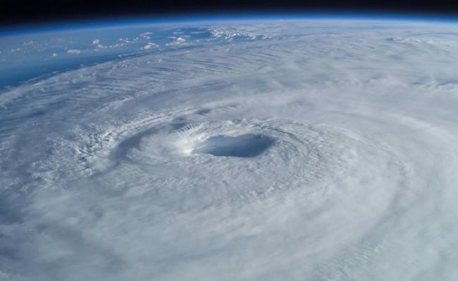
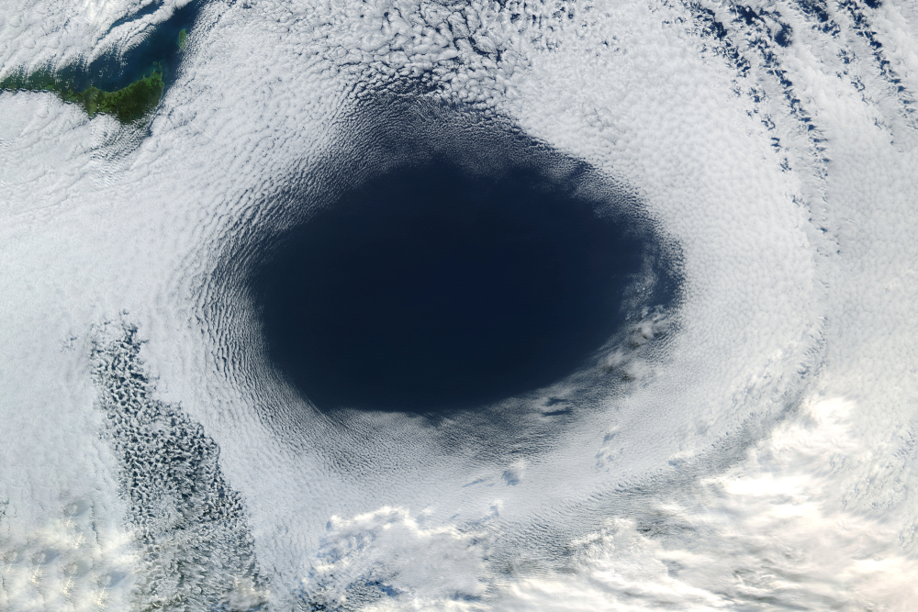
Озоновые дыры – это область в озоновом слое, где уровень 03 снижается до опасно низких значений.

Slide 9
Причины возникновения озоновых дыр
Природного происхождения - полярные ночи - извержение вулканов
Антропогенные - выхлопные газы - промышленное производство - азотные удобрения

Slide 10
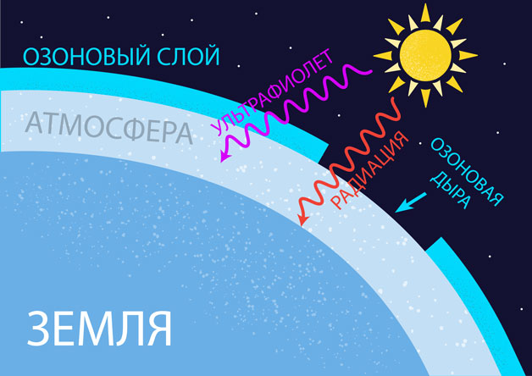
Опасность
усиление потока ультрафиолетовой солнечной радиации
- рост онкологических заболеваний - ожоги кожи - катаракта глаз - изменение поведения животных - снижение популяции некоторых видов и увеличение численности других,
- ухудшение качества почвы и воды, что может привести к сокращению урожайности и уменьшению продуктивности сельского хозяйства
- возникновение аномальных погодных явлений (мощные ураганы и торнадо, смерчи)

Slide 11
Способы борьбы с озоновыми дырами

Slide 12
Переход на использование экологически чистых технологий и материалов в промышленном производстве.
Снижение выбросов вредных веществ в окружающую среду (электромобили).
Введение международных соглашений и нормативных актов, призванных регулировать использование опасных технологий в промышленности. В качестве примера можно привести знаменитый Монреальский протокол, вступивший в силу в 1989 году. В рамках этого документа страны договорились о постепенном выводе из производства веществ, разрушающих О3.
Альтернативные источники питания (солнечная и ветровая энергия).
Меры по увеличению кислорода (активная высадка зеленых насаждений).
Использование механизмов, вырабатывающих озон в искусственных условиях. (применение озонаторов, электролиз хлорной кислоты)

Slide 13
Озоновые дыры и Беларусь

Slide 14

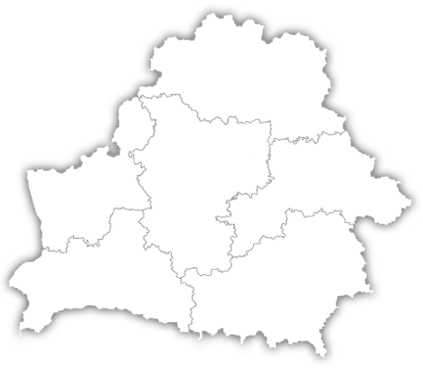
Озоновые дыры
Снижение плотности озонового слоя
(2-3 дня)

Slide 15

Безопасность
В конце осени зимой
Весной, летом

Slide 16
Особенности человека и воздействие на них УФ-лучей

Slide 17
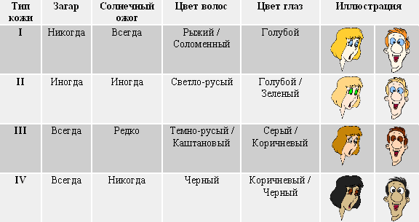

Slide 18
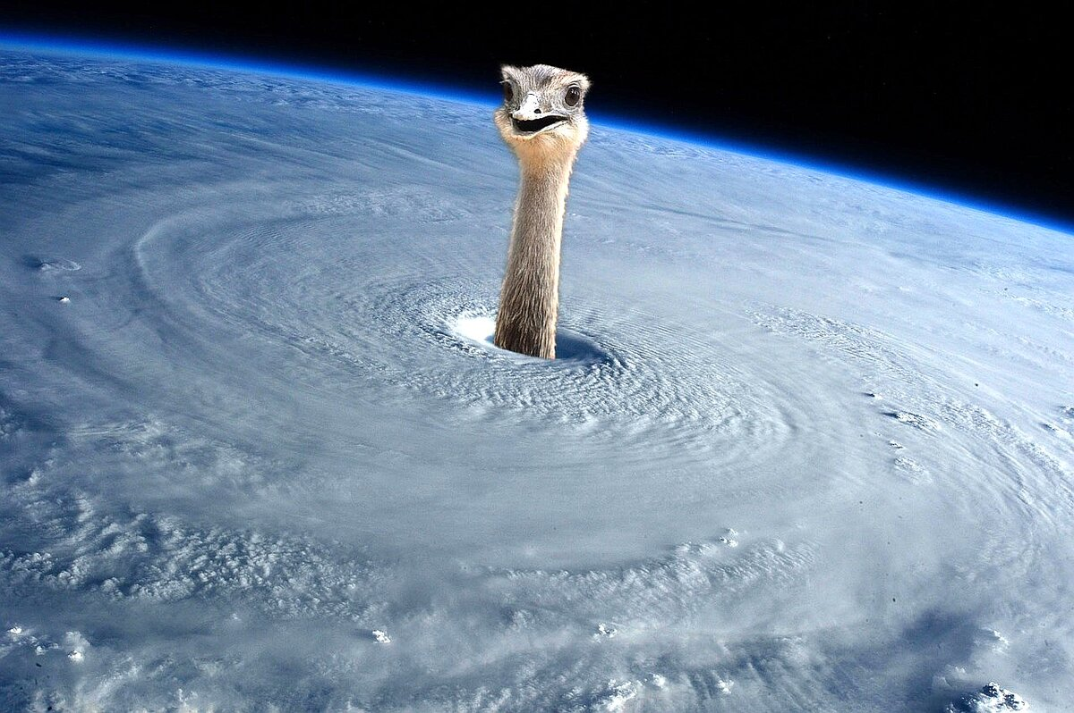
Спасибо за внимание!

